Slide 1


Slide 2

Titulo
Gestión automatizada de publicaciones científicas biomédicas para profesionales de la atención primaria de salud.
Autores
Jorge Torres Concepción, Belkis López González, Clara Irania San Gil Suárez, Rolando Perera Chacón

Slide 3
Introducción
La presente investigación es el resultado de la preocupación de mis compañeros de trabajo, que presentaban dificultades para realizar publicaciones en revistas científicas biomédicas cubanas, la experiencia adquirida en la participación en el curso dinámico: gestión automatizada en publicaciones científicas, fue el motor impulsor para la ayuda brindada a mis compañeros de trabajos.

Slide 4
Introducción
Siempre tendré presente: quien dispone de los conocimientos, destrezas y aptitudes necesarios para ejercer una profesión, puede resolver los problemas profesionales de forma autónoma y flexible, y está capacitado para colaborar en su entorno profesional y en la organización del trabajo.

Slide 5
Método
Se realizó una investigación observacional, longitudinal, con
el objetivo de validar una intervención educativa, diseñado para el desarrollo de habilidades prácticas en profesionales de la salud en la Atención Primaria de Salud, con interés de dominar el proceso automatizado de publicación en revistas biomédicas cubanas en los municipios de Guanabacoa y Regla de La Habana.

Slide 6
Método
Se realizó una revisión en las plataformas de las revistas cubanas con perfil biomédico y se desarrollaron de una forma didáctica y practica los procesos de localización de las revistas, registros en las revistas, envío de manuscrito y seguimiento de manuscrito.

Slide 7
Método
Se revisa cada proceso y en cada paso se toma una captura de pantalla con la explicación básica del dominio que debe tener una persona desde abrir la página hasta llegar con éxito una publicación.

Slide 8

Localización de revistas científicas en Infomed

Slide 9
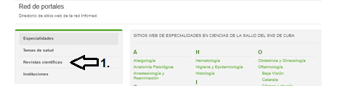
Localización de revistas científicas en Infomed

Slide 10
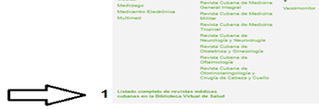
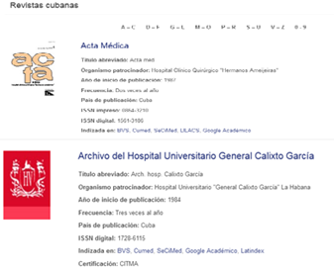
Localización de revistas científicas en Infomed

Slide 11
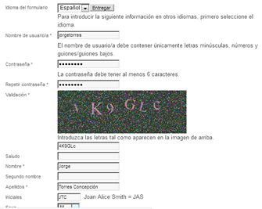
Orientaciones generales de las revistas
Las revistas médicas cubanas presentan un formato muy parecido, con una plataforma que permite el envío y seguimiento de los manuscritos para la publicación.
El comienzo de publicar en una revista científica biomédica cubana requiere la inscripción en la revista seleccionada.
Los datos que aparecen con asteriscos indican campos obligatorios para certificación.

Slide 12
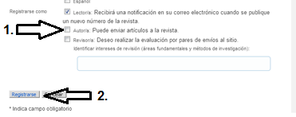
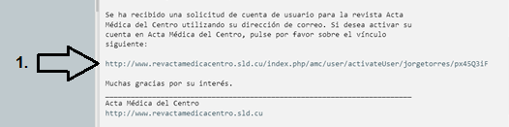
Orientaciones generales de las revistas
4. La revista brinda la categoría de lectura, autor o revisor a los usuarios, para poder enviar manuscritos debe seleccionar autor (1), para terminar se registra (2).
5. Al terminar de llenar los datos solicitados, se registra y se envía al correo un URL para entrar por primera vez (1), con el objetivo de comprobar la veracidad de los datos enviados a la revista.

Slide 13
Orientaciones generales de las revistas
4. La revista brinda la categoría de lectura, autor o revisor a los usuarios, para poder enviar manuscritos debe seleccionar autor (1), para terminar se registra (2).
5. Al terminar de llenar los datos solicitados, se registra y se envía al correo un URL para entrar por primera vez (1), con el objetivo de comprobar la veracidad de los datos enviados a la revista.

Slide 14
Orientaciones generales de las revistas
6. La selección de la revista para el envío debe estar en correspondencia a la especialidad, intereses de la revista y mantener una estrecha vinculación con las normas de autores que presentan la revista seleccionada.
7. El nombre de usuario y la contraseña se deben conservar para no tener dificultades al momento de acceder a la revista.

Slide 15
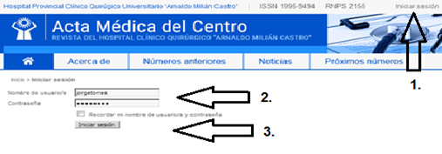
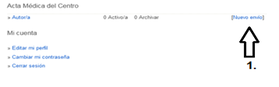
Envió de manuscrito

Slide 16
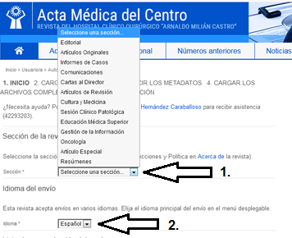
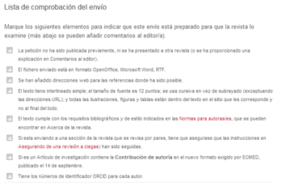
Envió de manuscrito

Slide 17

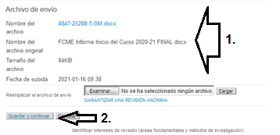
Envió de manuscrito

Slide 18
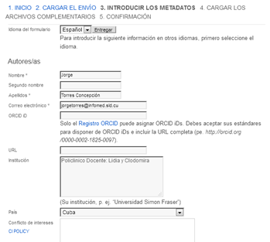
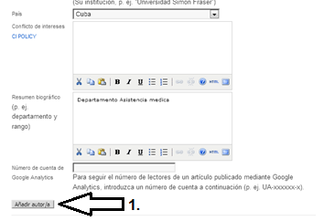
Introducción de metadatos
Presenta cuatro secciones: Datos de los autores; Título y resumen; Indexación; organismo colaborador y referencia. Los datos que se solicitan por la revistas serán escritos o copiados.

Slide 19
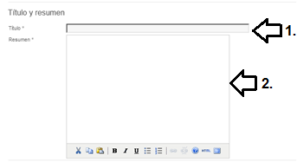

Introducción de metadatos
Presenta cuatro secciones: Datos de los autores; Título y resumen; Indexación; organismo colaborador y referencia. Los datos que se solicitan por la revistas serán escritos o copiados.

Slide 20
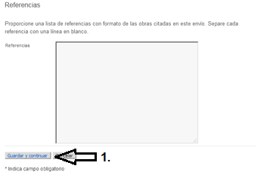
Introducción de metadatos
Presenta cuatro secciones: Datos de los autores; Título y resumen; Indexación; organismo colaborador y referencia. Los datos que se solicitan por la revistas serán escritos o copiados.

Slide 21
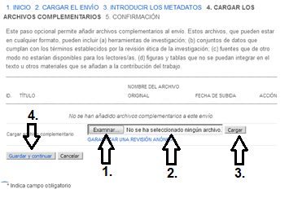
Carga los archivos complementarios

Slide 22
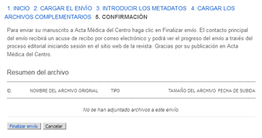
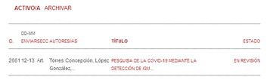
Confirmación

Slide 23
Confirmación

Slide 24
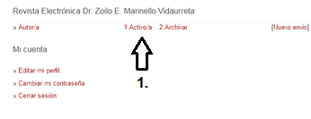
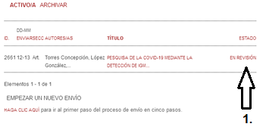
Seguimiento del manuscrito

Slide 25
Seguimiento del manuscrito

Slide 26
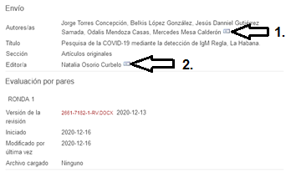
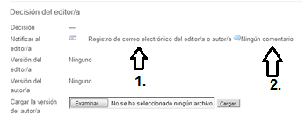
En revisión

Slide 27
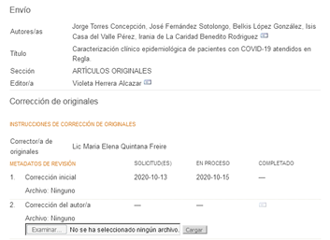
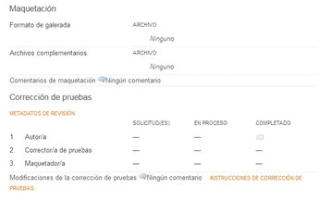
En edición

Slide 28
Archivado
El manuscrito se archiva cuando no reúne las condiciones para publicar o la revista no tiene interés de publicar el tema enviado por el autor.
La comunicación con el autor se le envía al correo personal.

Slide 29
Conclusión
El desarrollo de las tecnologías impone una educación especializada para su uso. En consecuencia, se hace necesario elevar la cultura informacional en las plataformas de las revistas científicas biomédicas cubanas, de modo que se pueda garantizar las publicaciones de los logros de la Atención Primaria de Salud.

Slide 30
Muchas gracias

